Slide 1
Einstieg
Geräte und Entitäten sind bereits implementiert
Einbindung über MQTT
Installation MQTT-Explorer am PC
Zentraler MQTT-Broker (192.168.2.3 leo/passme)
Einfache Dashboards erstellen
Notwendige AddOns und Integrations installieren
Views, Regions, Cards, …
Custom Integrations und Cards
Erste Automatisierungen

Slide 2
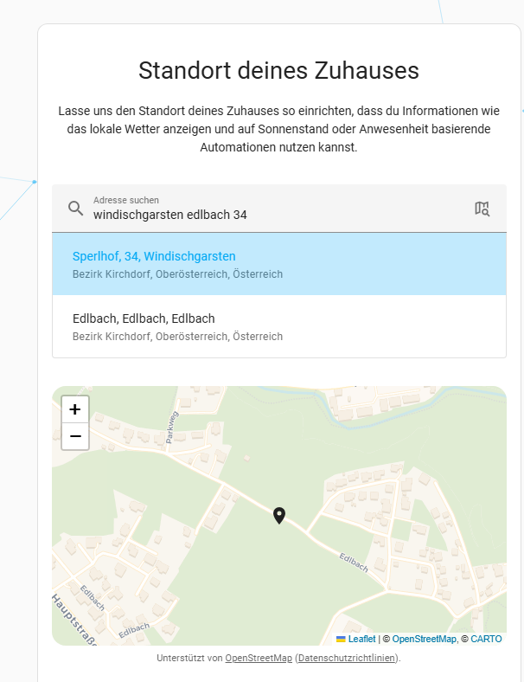
HA - Erstkonfiguration
Standort
Windischgarsten
Edlbach 34

Slide 3
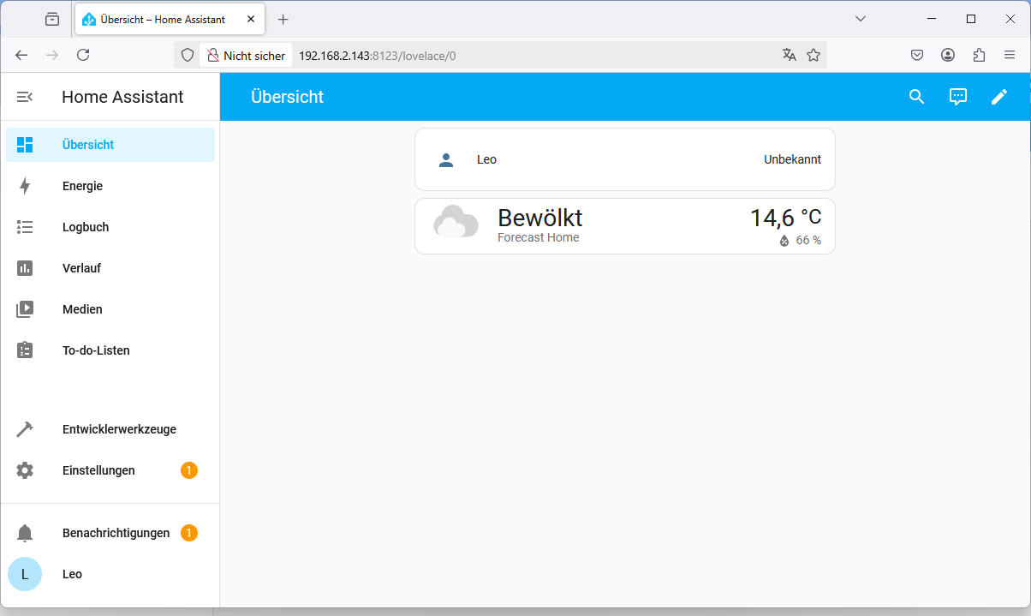
HA läuft

Slide 4
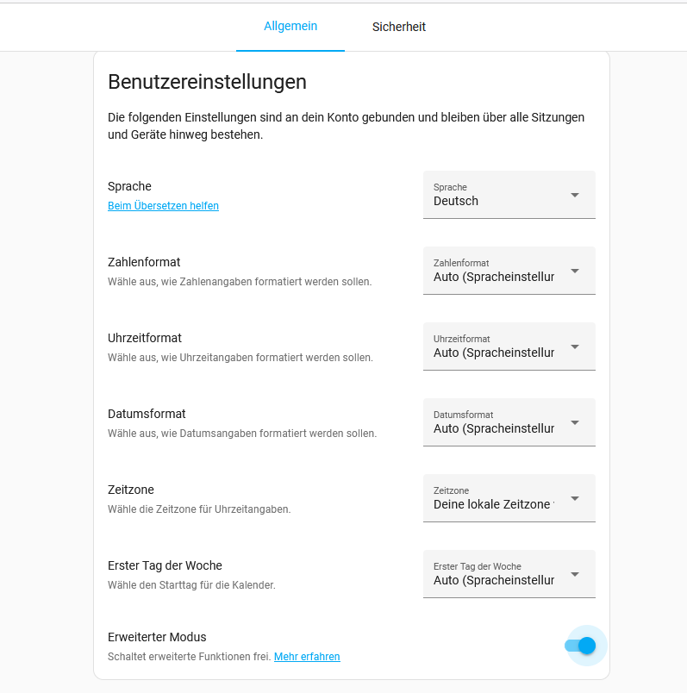
Erweiterten Modus aktivieren

Slide 5
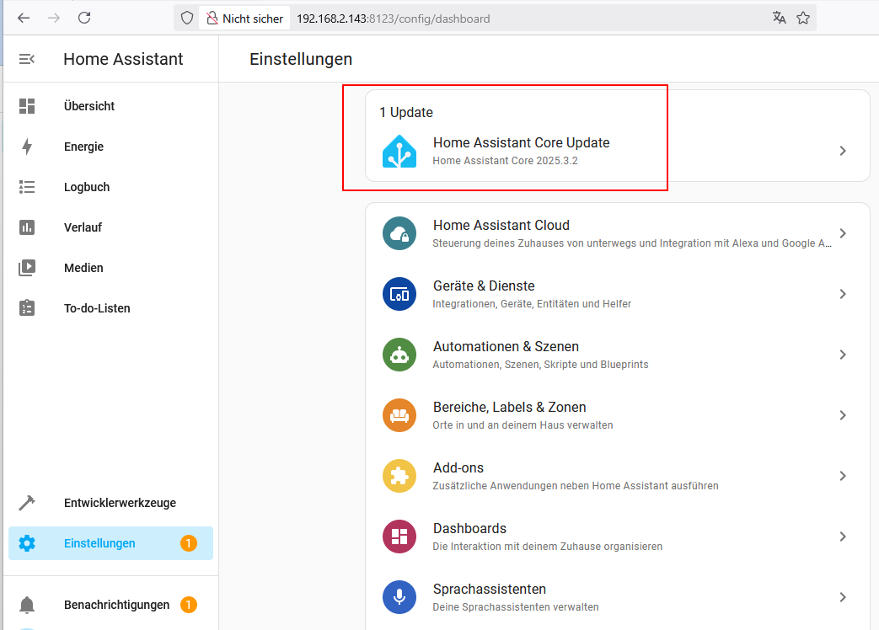
Updates in der Pause

Slide 6
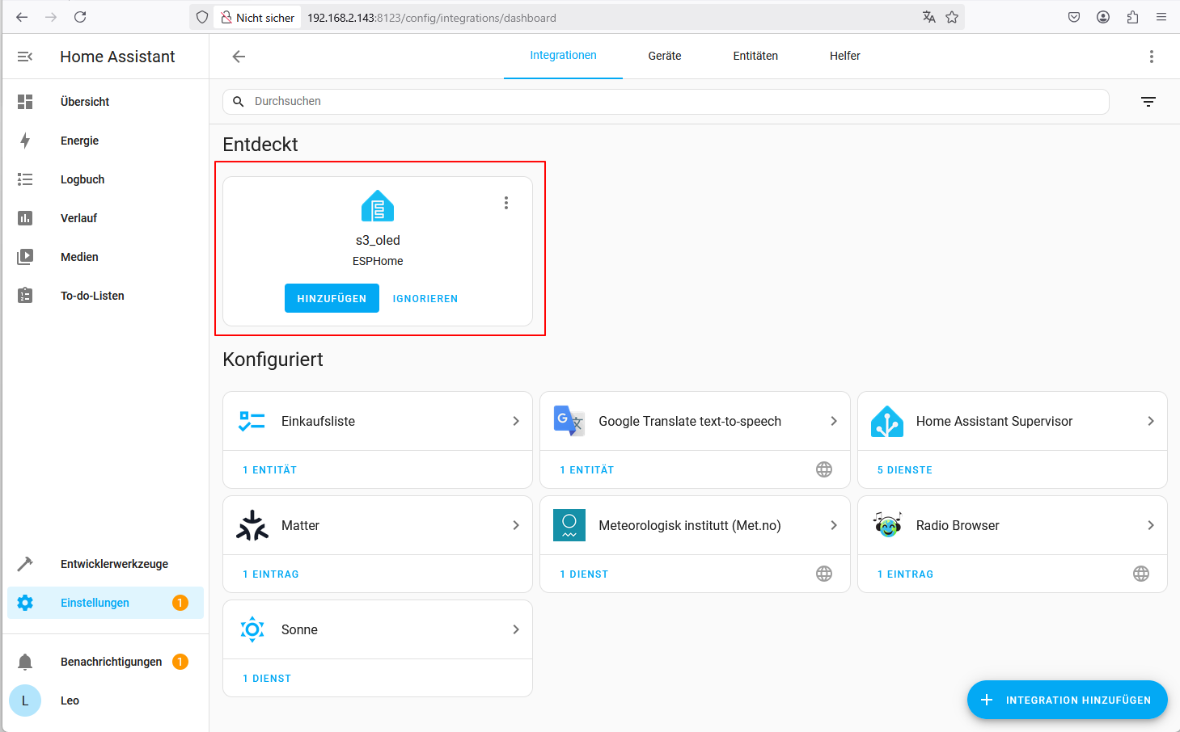
Findet Geräte – auch später

Slide 7
Einige ESP32-Geräte sind vorbereitet
Sensorbox alt (Nili)
Ldr, MHZ19-CO2, PIR, BME280, Buzzer, Noise
Sensorbox neu
Anderer CO2-Sensor, Luxmeter, OLED-Display, Radar-Bewegungsmelder
Testbox für Airquality-Sensoren
433MHz-Tracker
ESP32 mit OLED-Display

Slide 8
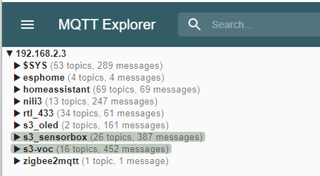
Test mit MqttExplorer
Broker läuft zentral auf mqtt://192.168.2.3
Benutzer: leo, Passwort: passme
Mit MqttExplorer testen

Slide 9
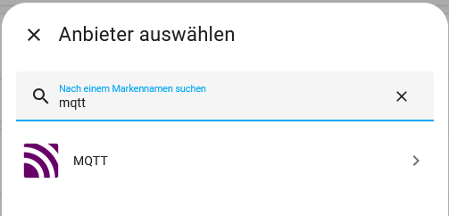
Erste Integration - MQTT
Alle auf den zentralen Broker
Später hat jeder seinen Mosquitto-Broker

Slide 10
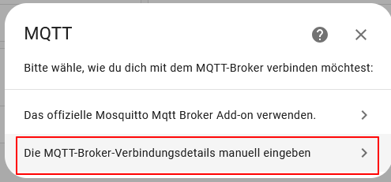
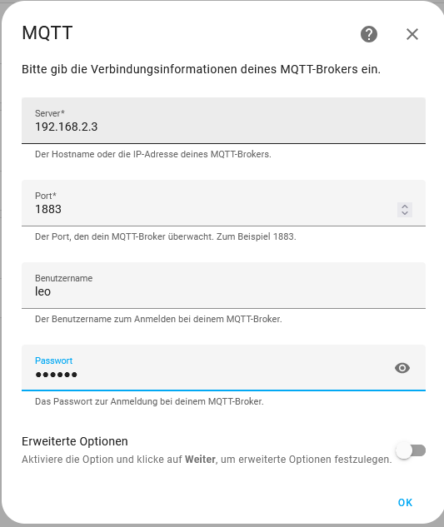
Konfigurieren

Slide 11
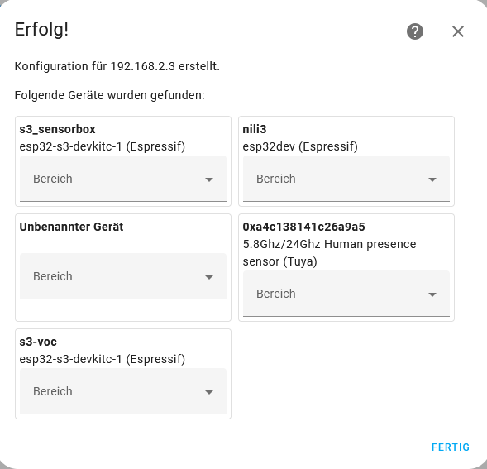
Erkennt einige Geräte automatisch

Slide 12
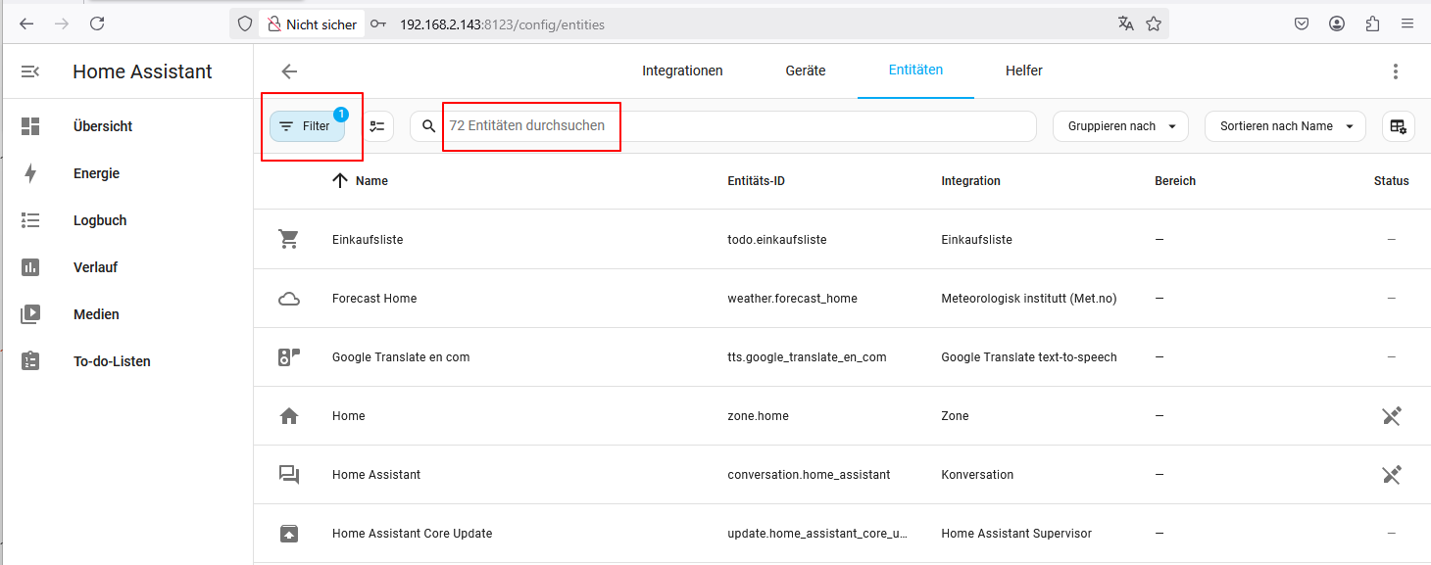
Plötzlich haben wir 3 Geräte mit 72 Entitäten
Übersichtlichkeit geht schnell verloren
Namensvergabe, Areas und Labels helfen

Slide 13
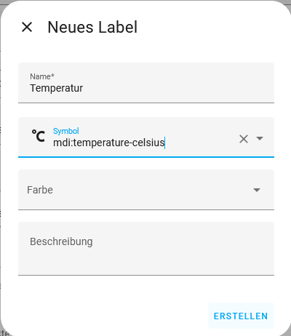
Labels für wichtige Entitäten
Temperatur
CO2
Presence und Distance

Slide 14
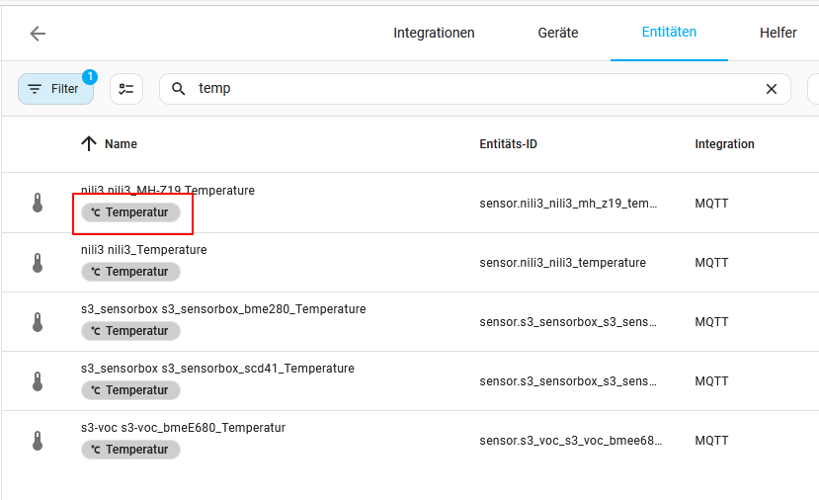
Label Temperature

Slide 15
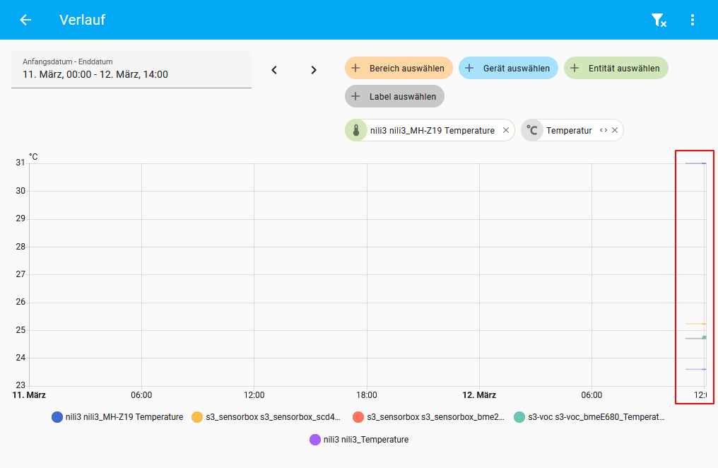
Was tut sich mit den Temperaturen
Noch nicht viel

Slide 16
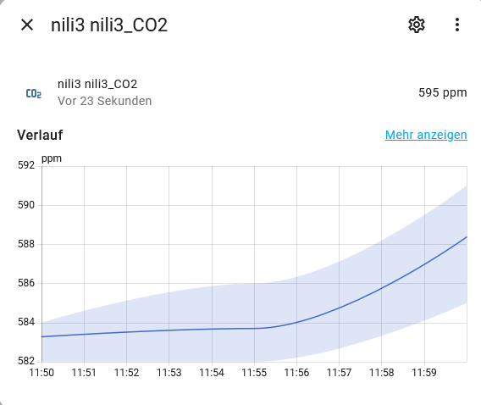
Auch CO2 labeln

Slide 17
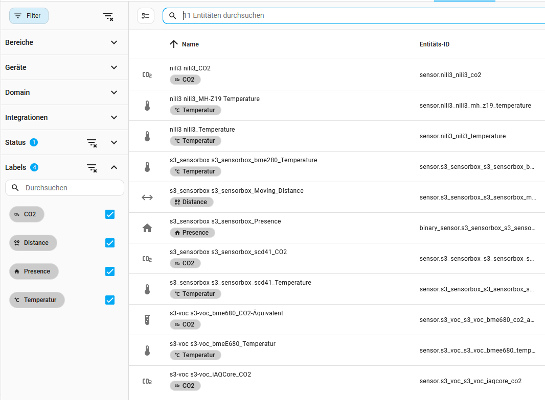
Alle gelabelten Entitäten

Slide 18
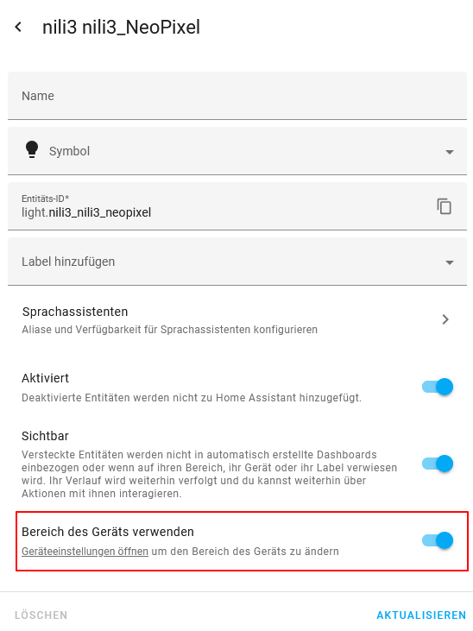
Geräte Bereiche (Areas) zuordnen
Nili befindet sich im Wohnzimmer
S3-Sensorbox im Schlafzimmer

Slide 19
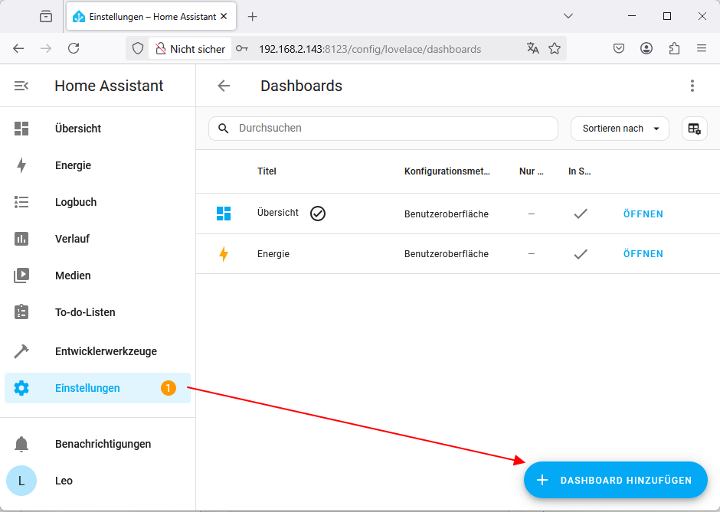
Erstes Dashboard - Main

Slide 20
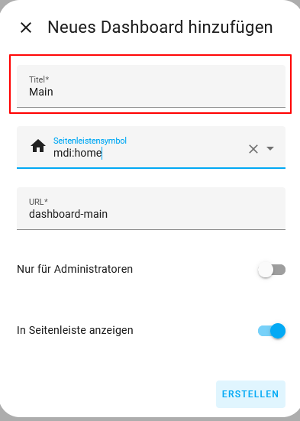
Titel Main

Slide 21
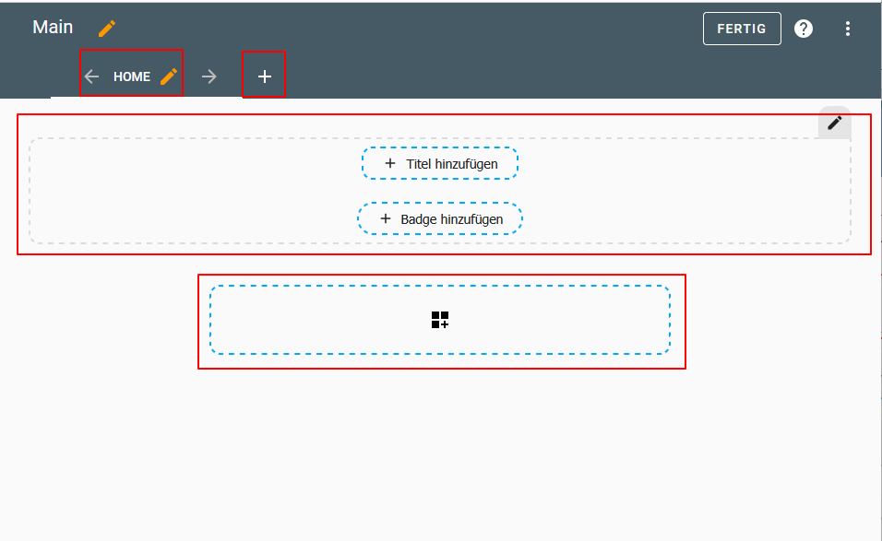
Dashboard bearbeiten
Views – Titelbereich – Sections - Cards

Slide 22
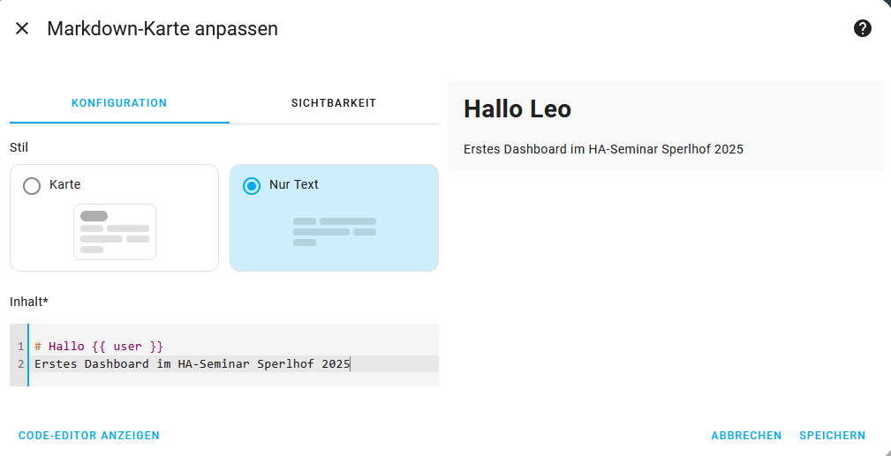
Titel in Markdown

Slide 23
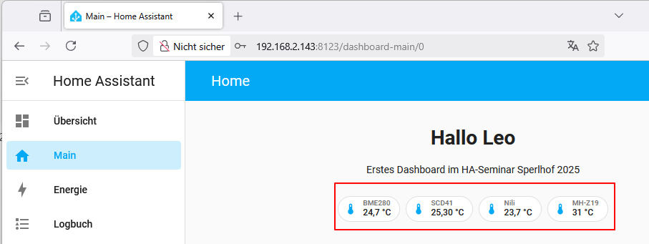
Badges mit Temperaturvergleich
Badges sind derzeit nicht einfach zu stylen

Slide 24
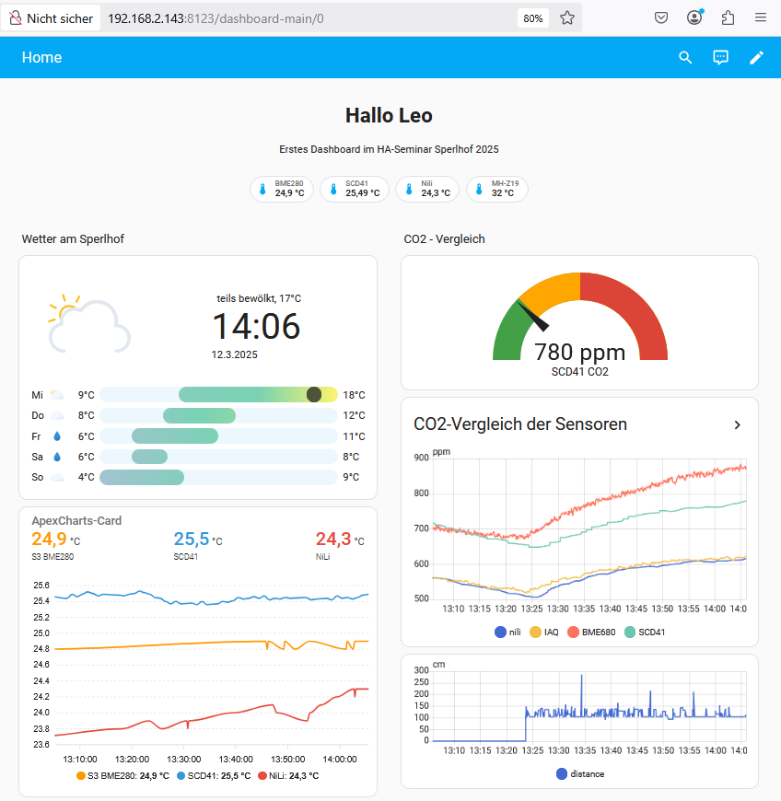
Erste Aufwärmübung - Dashboard
Übung

Slide 25
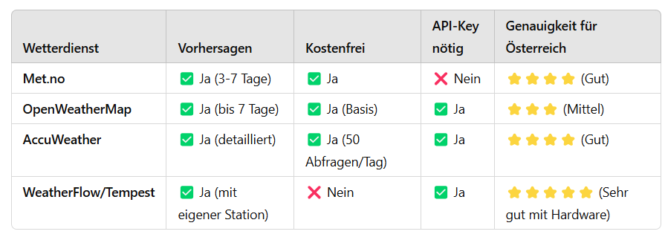
Wetterdienste – Met.no
GeoSphere Austria (vormal ZAMG) bietet keine Vorhersagen
Daten werden aber tlw. an Met.no geliefert

Slide 26
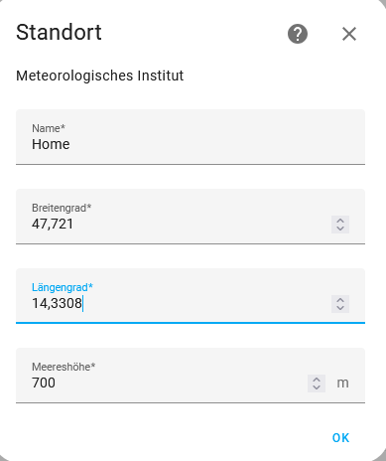
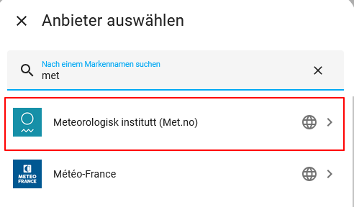
Wieder eine Integration

Slide 27
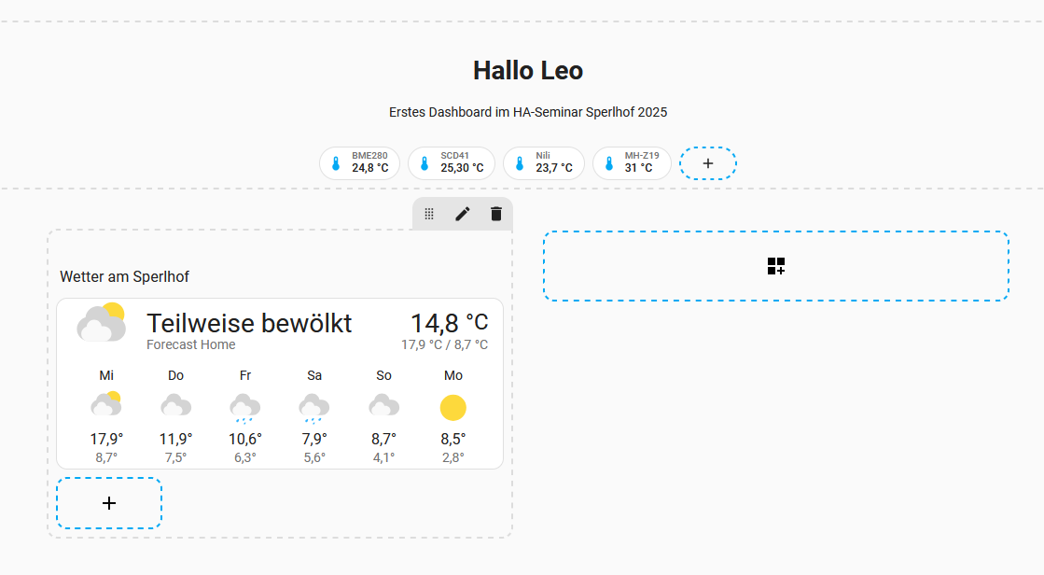
Mit Bordmitteln

Slide 28
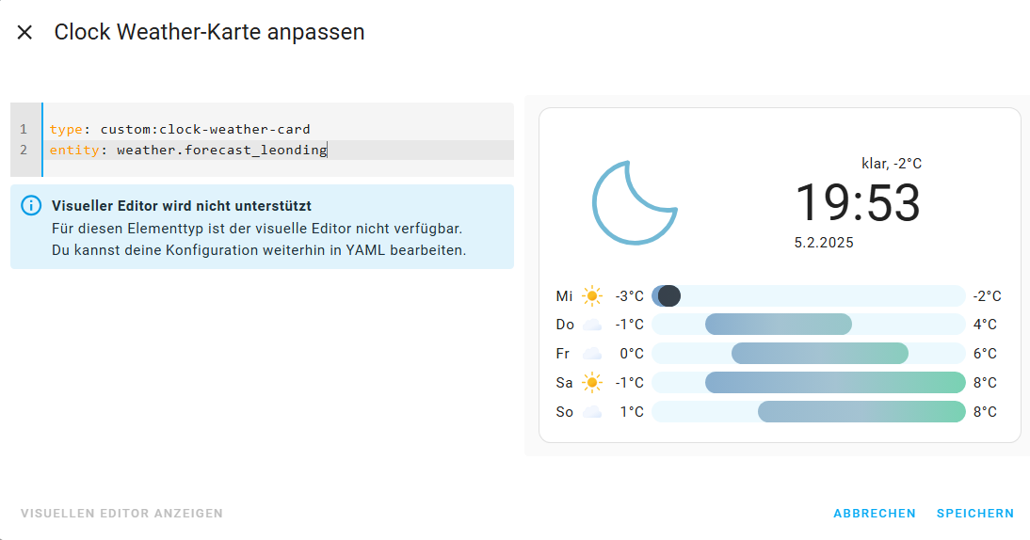
HACS: clock weather card
HACS ist eine unendliche Fundgrube

Slide 29
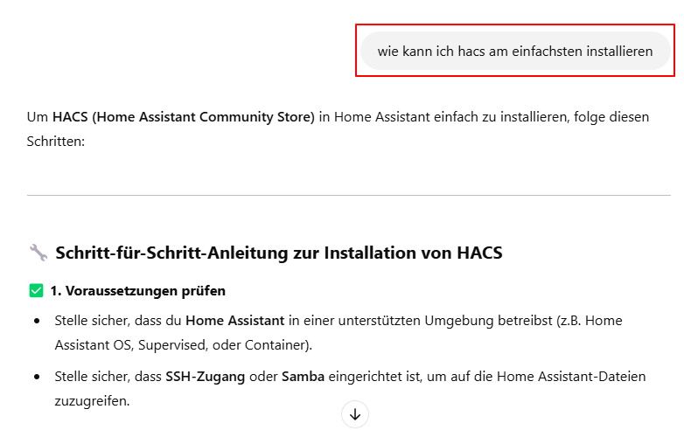
Installation HACS
SSH wird benötigt

Slide 30
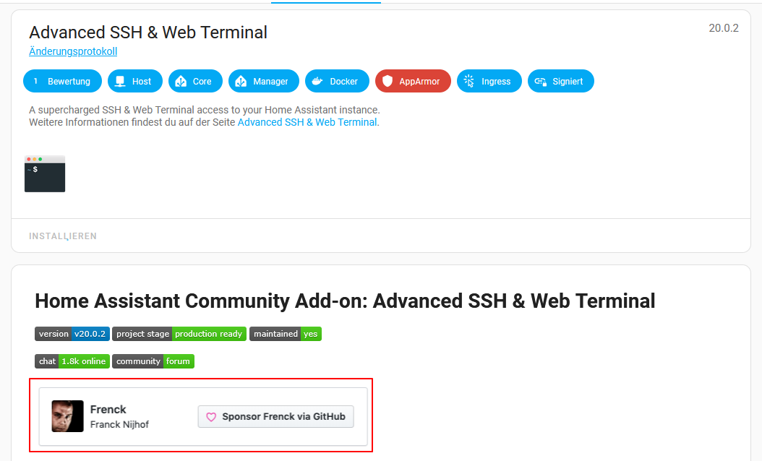
AddOn SSH installieren
Frenck wird uns noch öfters begegnen

Slide 31
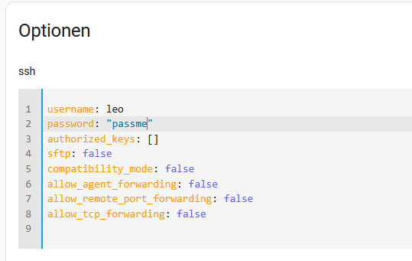
AddOn - Config

Slide 32
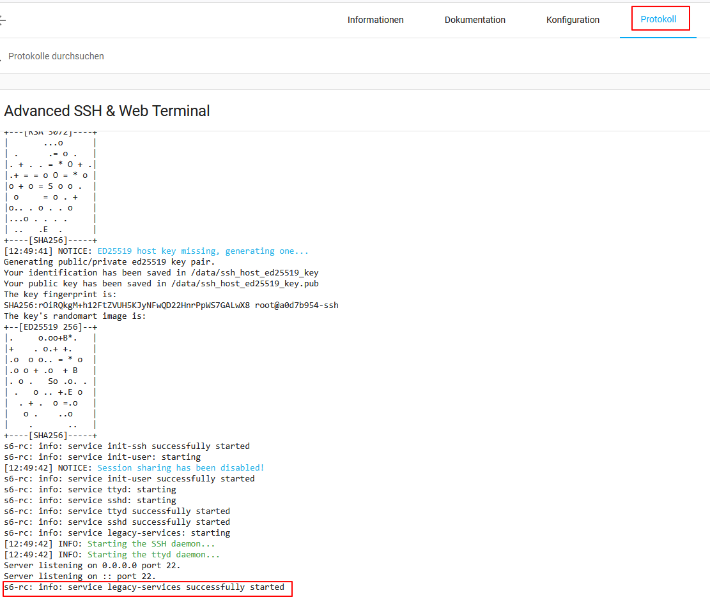
Protokoll überprüfen

Slide 33
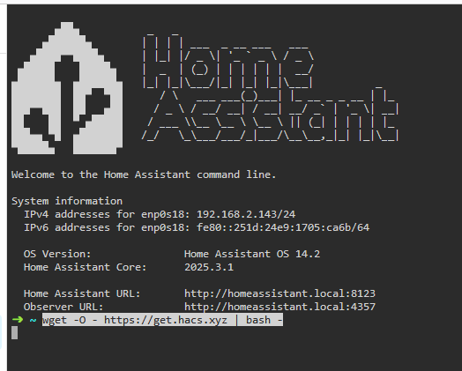
HACS über SSH installieren
Notes:
wget -O - https://get.hacs.xyz | bash -

Slide 34
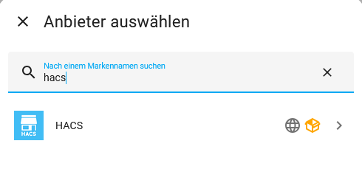
Restart – Integration hinzufügen

Slide 35
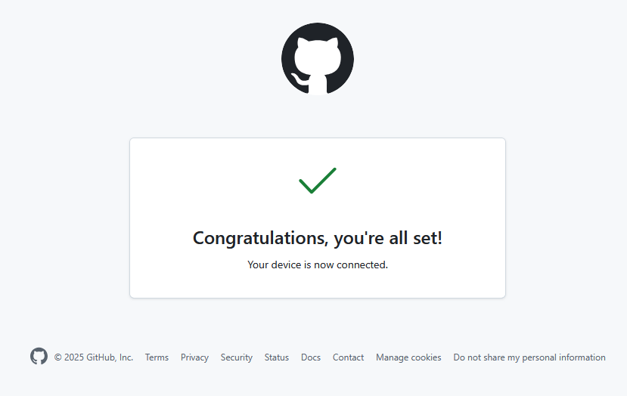
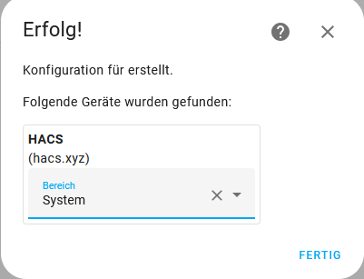
Mit GitHub verbinden

Slide 36
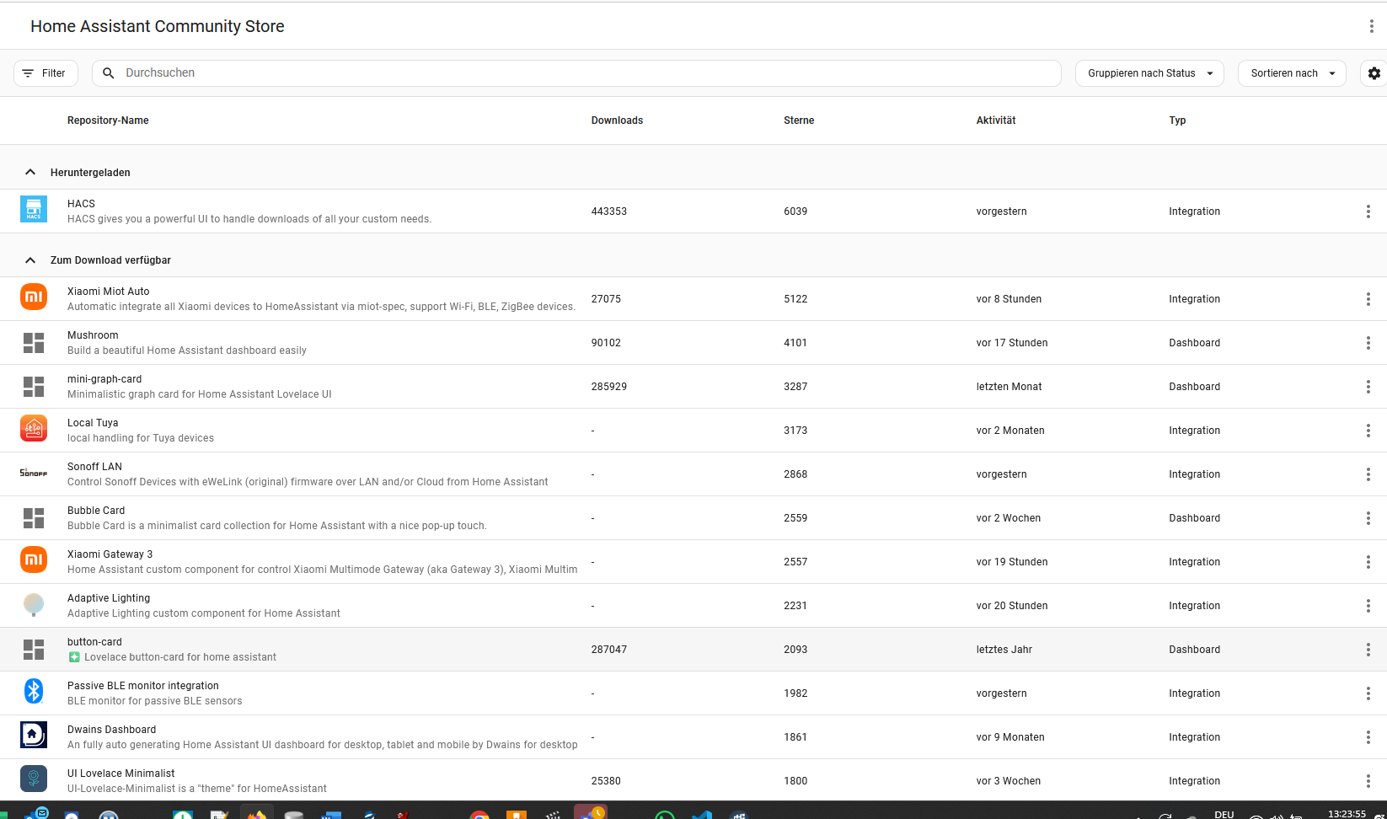
Tausende Integrationen der Community

Slide 37
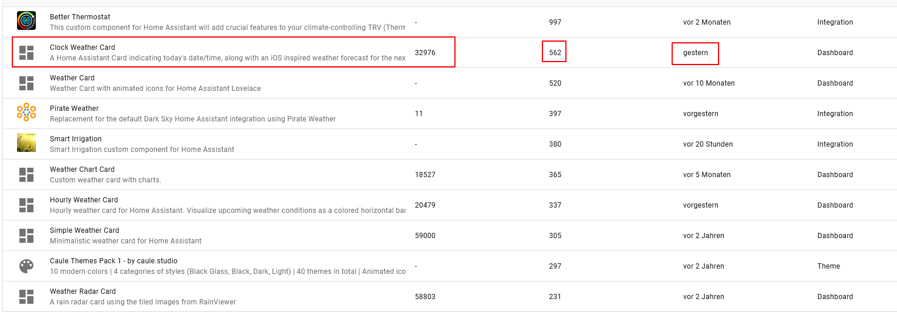
Downloads, Sterne und Aktualität

Slide 38
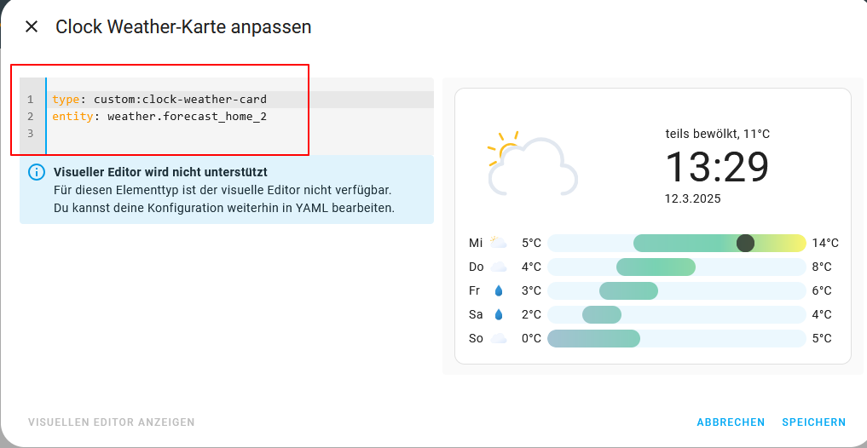
Nur über YAML konfigurierbar

Slide 39
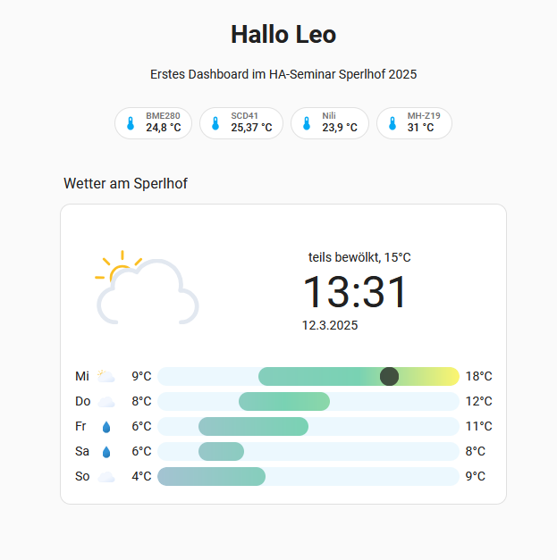
Ergebnis

Slide 40
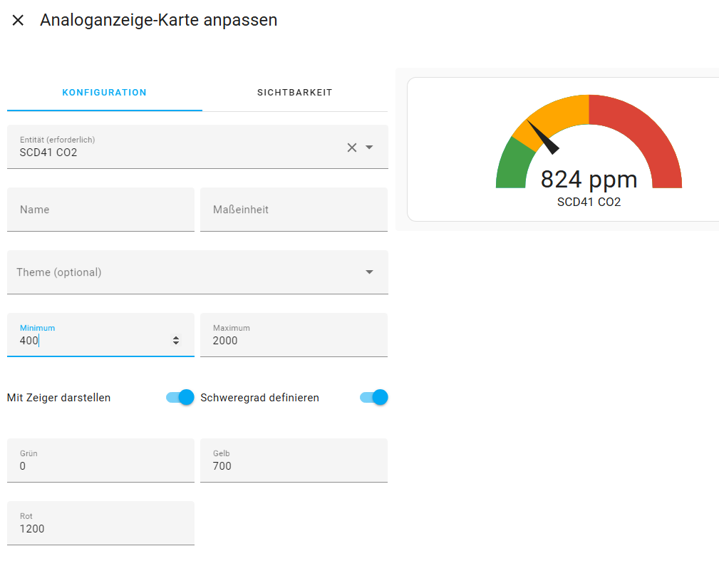
Sensorwerte visualisieren

Slide 41
CO2-Sensoren evaluieren
„Echte“ CO2-Sensoren (Nichtdispersive Infrarot-Sensoren) schicken Infrarotstrahl durch Luftprobe und messen Absorbtion
Aufheizen der Luftprobe ➔ energieintensiv
MH-Z19, SCD41, …
Relativ teuer
MOS-Halbleiter „errechnen“ CO2-Gehalt über Widerstandsänderungen (z.B. BME680)
Widerstandsabhängigkeit nicht nur durch CO2
Andere Gase
Temperatur, Luftfeuchtigkeit, …
Billiger und nicht so stromhungrig
Aufgabe: Vergleich der Messwerte, um Brauchbarkeit von BME680 abzuschätzen

Slide 42
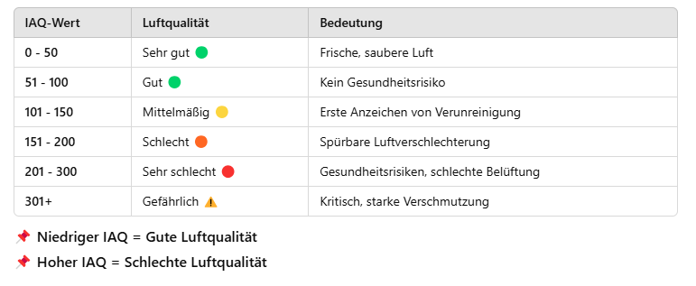
BME680 misst Luftqualität
Misst flüchtige organische Verbindungen (VOCs) und andere Luftschadstoffe
Wäre für Schule vielleicht ein guter Indikator
Indoor Air Quality

Slide 43
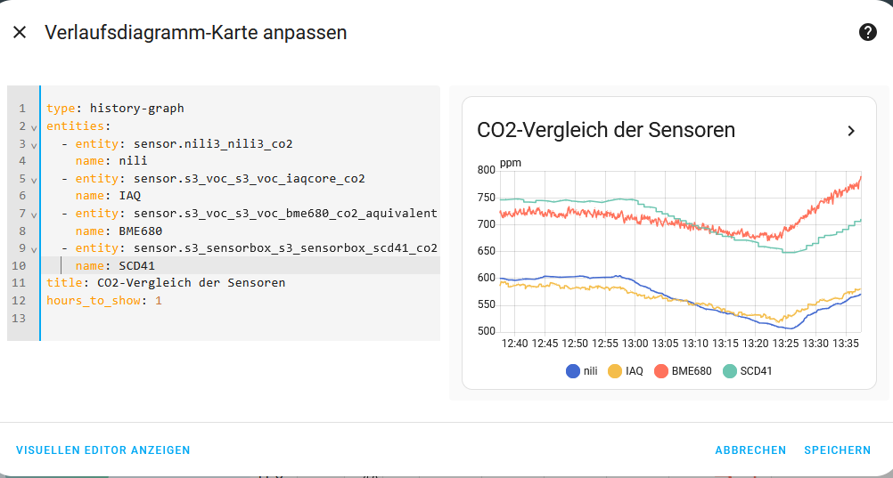
Verlauf aller CO2-Sensoren

Slide 44
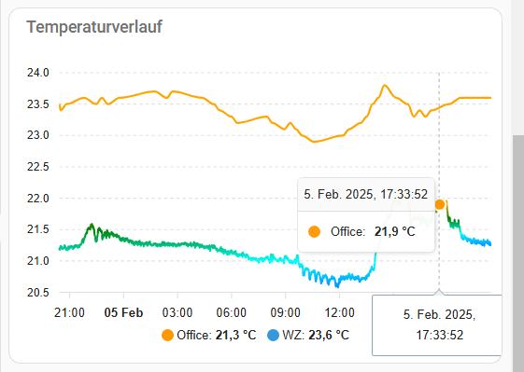
HACS: apex charts card

Slide 45
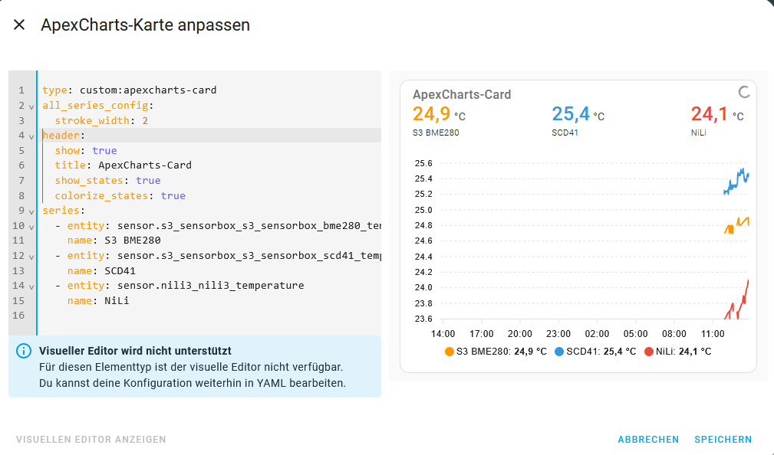
Apex-Charts sind extrem konfigurierbar

Slide 46
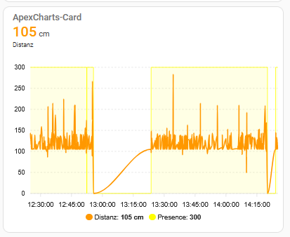
Presence-Sensor auswerten
Notes:
ich möchte den binary_sensor im chart vernünftig darstellen type: custom:apexcharts-card all_series_config: stroke_width: 2 header: show: true title: ApexCharts-Card show_states: true colorize_states: true graph_span: 1h series: - entity: sensor.s3_sensorbox_s3_sensorbox_moving_distance name: Distanz - entity: binary_sensor.s3_sensorbox_s3_sensorbox_presence name: Presence

Slide 47
Automatisierung
Wenn Distanz unter 50cm ➔ Meldung über Mqtt
Zentraler Broker auf 192.168.2.3
Topic: s3_sensorbox/distance_low
Payload: eigener name
Anzeige am Beamer
Namen der Publisher aus der Automatisierung
Optional: Text mit Zeitstempel und Distanz
Übung

Slide 48
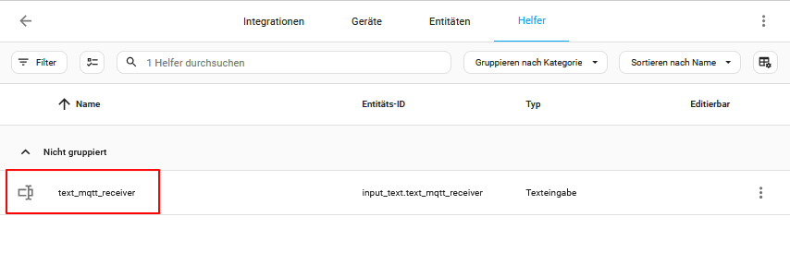
Text-Helper erstellen

